Slide 1
SBIBLOS
Izposoja e-knjig

Slide 2
Komu je namenjen?
Učenci tretjega triletja
Na voljo cca 200 knjig
Večinoma namenjenih domačemu branju
Izposoja preko portala ali aplikacije sBiblos
Največ 3 knjige naenkrat
Največ 10 knjig na mesec
30 dni

Slide 3
Kako pridem do knjige?
Portal sBiblos ali aplikacija Biblos
AAI prijava (samo poral sBiblos)
Možna izposoja in vračanje
Poiščemo uporabniško ime in geslo za vpis v aplikacijo

Slide 4
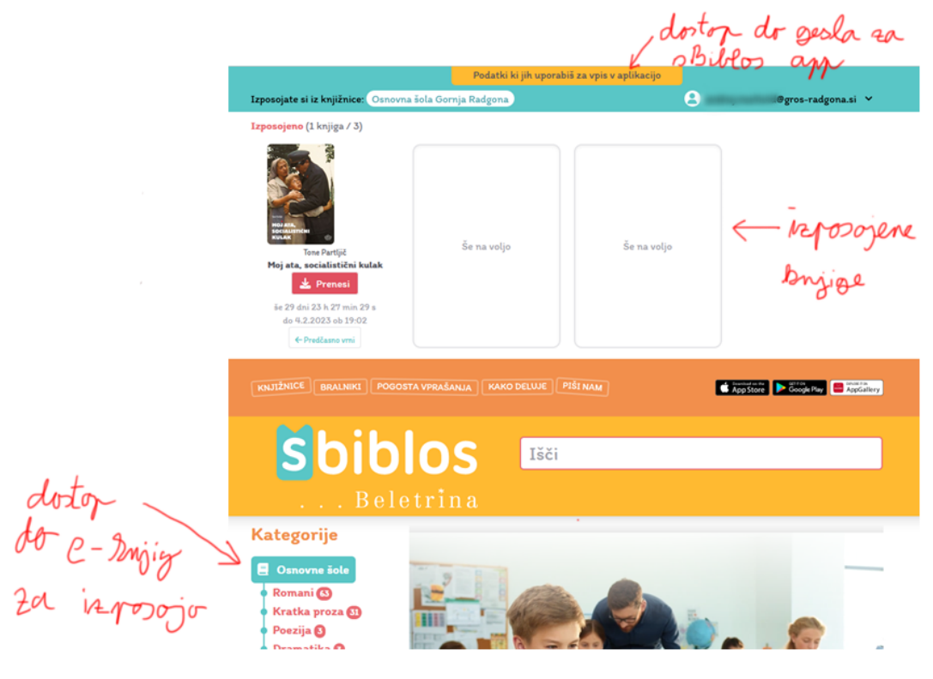
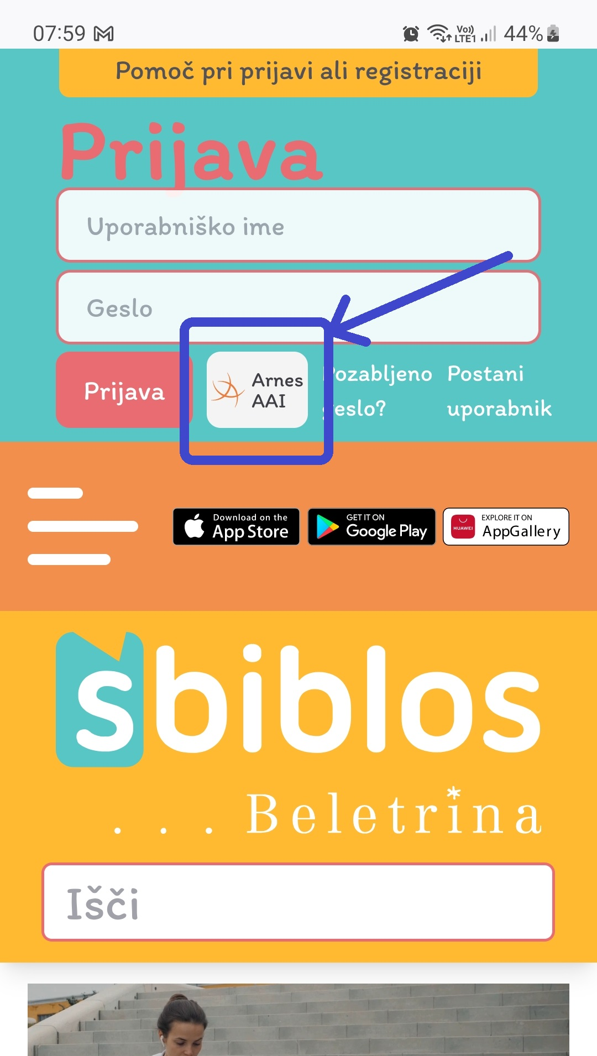
Portal sBiblos
Prijavite se v portal in poišči podatke za aplikacijo Biblos

Slide 5
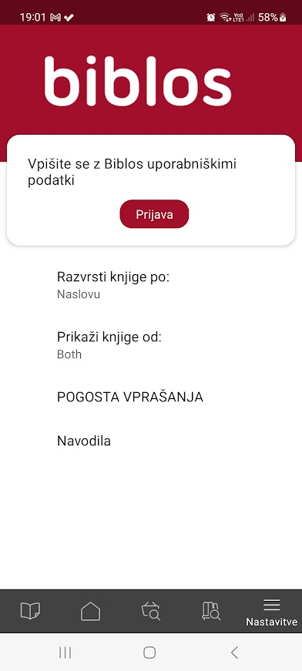
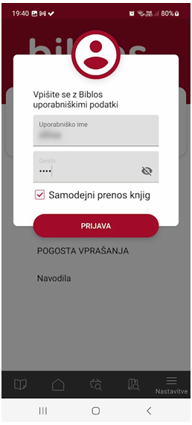
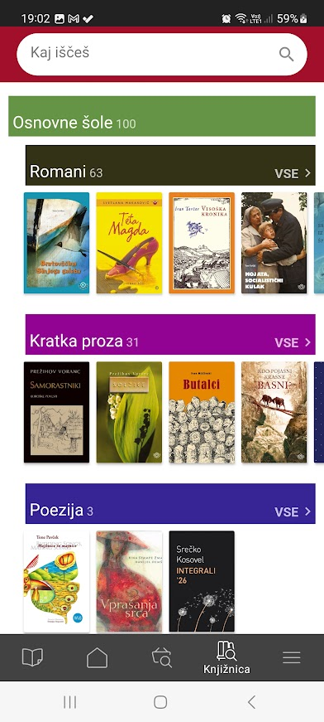
Aplikacija Biblos

Slide 6
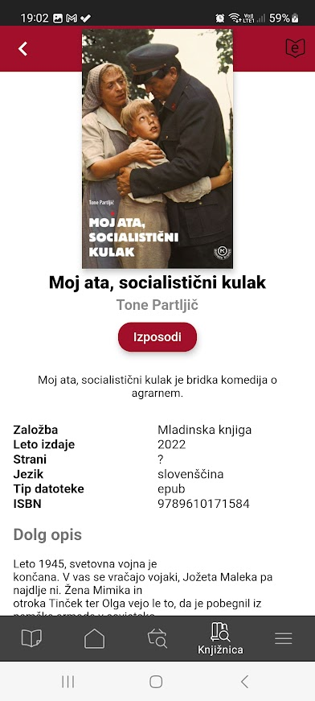
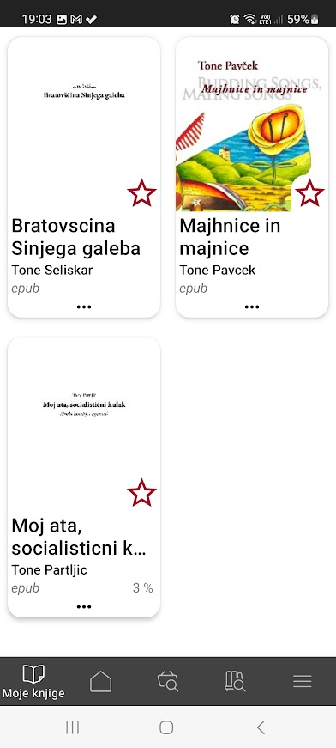
Aplikacija Biblos

Slide 7
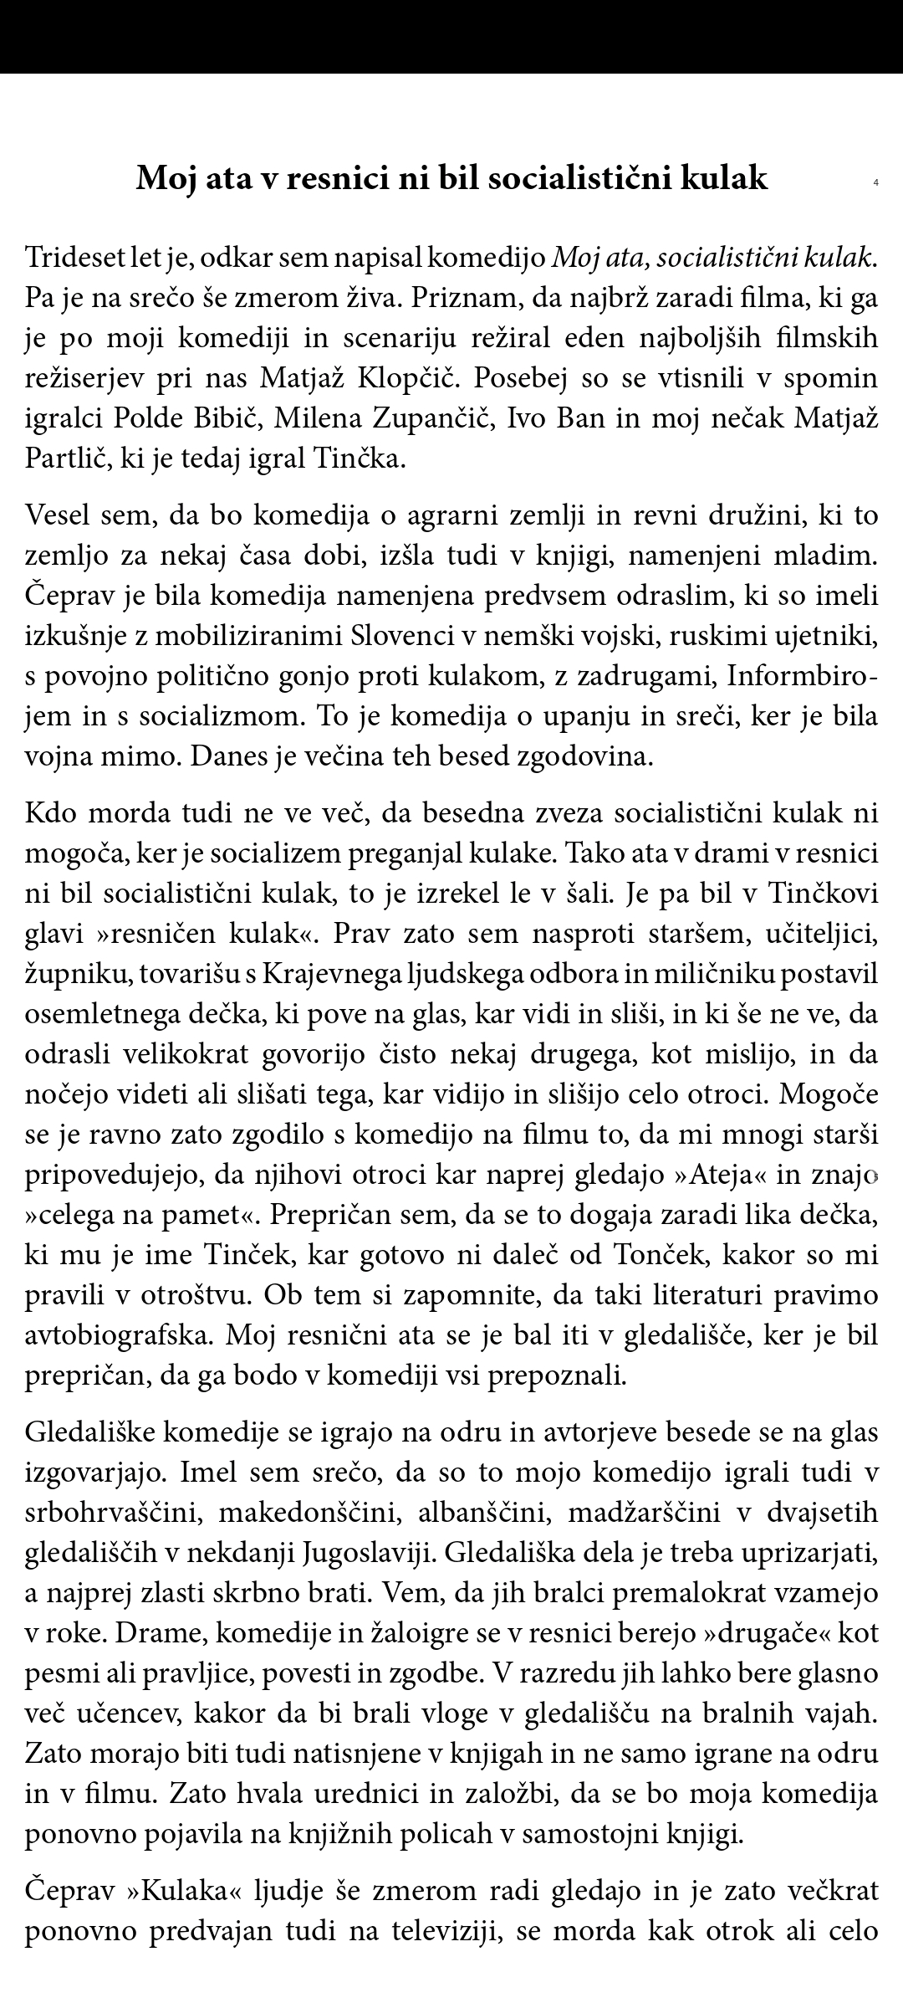
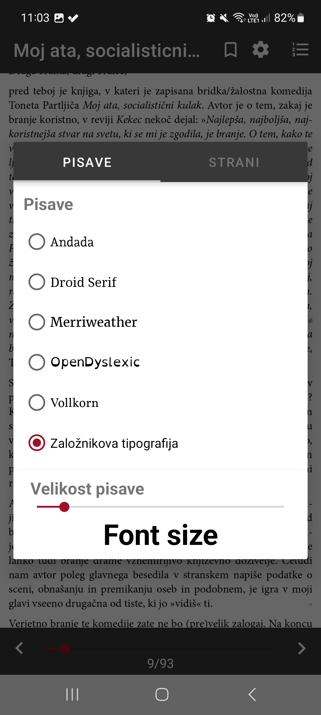
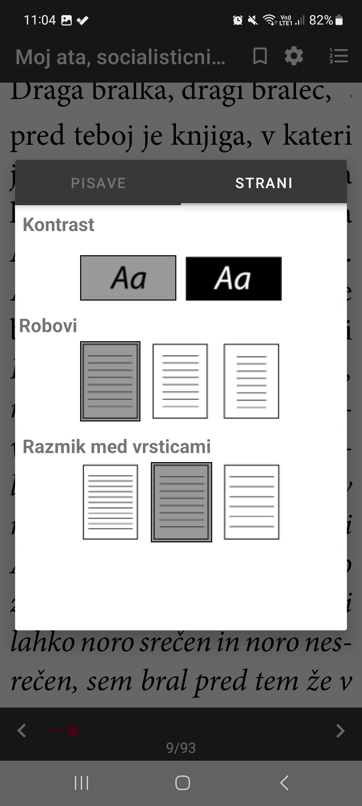
Aplikacija Biblos

Slide 8
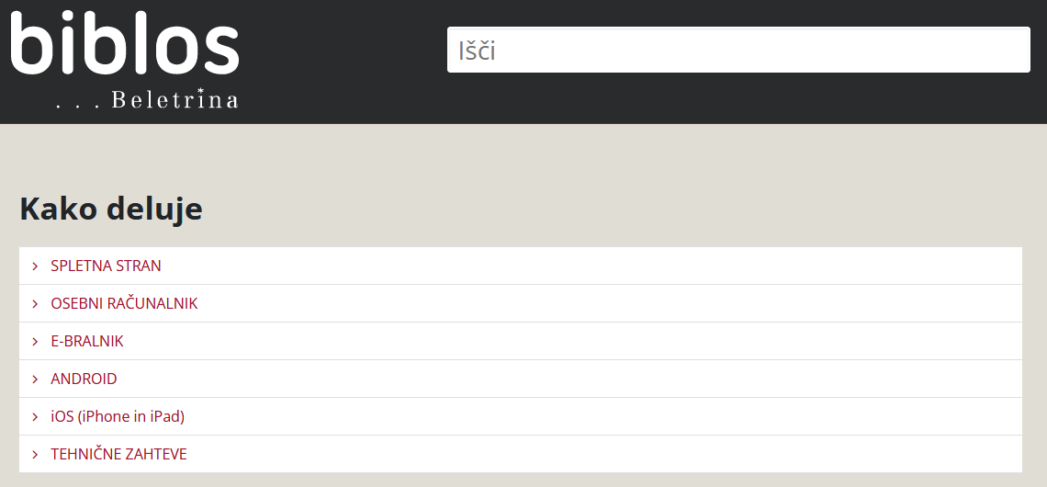
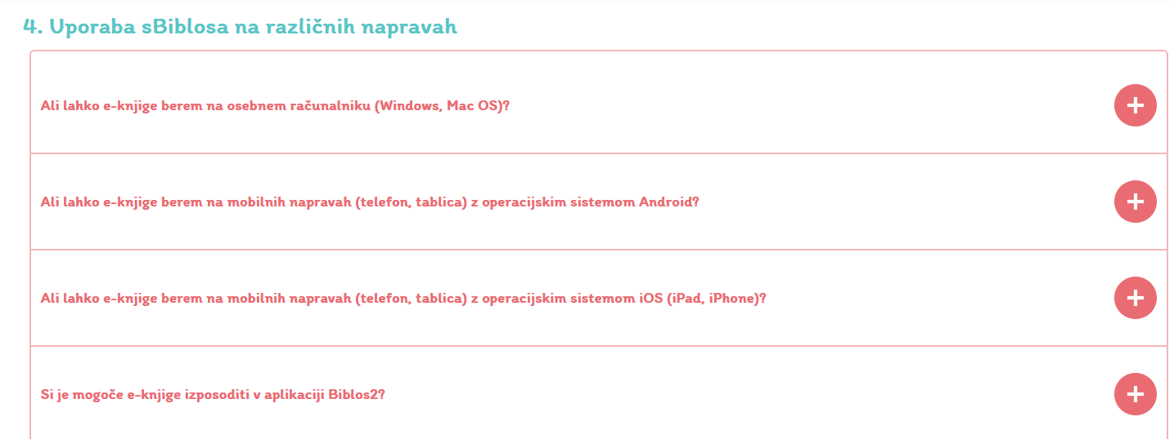
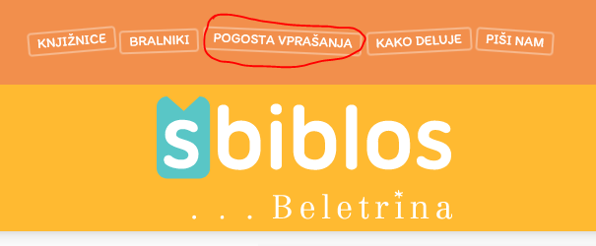
Biblos na ostalih napravah

Slide 9
Vprašanja?

